Slide 1
ΑΝΑΠΗΡΙΑ, ΨΥΧΟΛΟΓΙΑ & ΠΡΟΒΛΗΜΑΤΑ ΨΥΧΙΚΗΣ ΥΓΕΙΑΣ
Ενότητα 7

Slide 2
Τι θα μάθετε από αυτήν την ενότητα
Θα κατανοήσετε τις αλληλεπιδράσεις μεταξύ αναπηρίας και πολιτισμού, και ψυχολογίας/ προβλημάτων ψυχικής υγείας και πολιτισμού.
Θα κατανοήσετε πώς τα εννοιολογικά πλαίσια της αναπηρίας και της ψυχικής υγείας είναι κοινωνικά και πολιτισμικά κατασκευασμένα.
Θα προβληματιστείτε για τις δικές σας προκαταλήψεις και στερεότυπα ως προς την αναπηρία, την ψυχική υγεία και τις διαφορετικές εθνικές και πολιτισμικές ομάδες.
Θα προσδιοριστούν οι τρόποι με τους οποίους η διαπολιτισμική ικανότητα μπορεί να βοηθήσει τους/τις επαγγελματίες να εξετάσουν τους κοινωνικοπολιτισμικούς παράγοντες που επηρεάζουν τις απόψεις των ατόμων.
Θα ενημερωθείτε για τις κοινωνικές ανισότητες και πώς μπορεί να επηρεάζουν τις αλληλεπιδράσεις σας με άτομα άλλης κουλτούρας.
Θα βελτιωθεί η ευαισθητοποίηση σας ως προς τις πολιτισμικές διαφορές σχετικά με την αναπηρία και την ψυχική υγεία, και τους ποικίλους τρόπους αντίδρασης σε διαφορετικές καταστάσεις.

Slide 3
ΑΝΑΠΗΡΙΑ

Slide 4
Ιστορίες αναπηρίας
«Η περιπέτειά μου ξεκίνησε σε ηλικία 12 ετών όταν έπαιζα ποδόσφαιρο και ξαφνικά άρχισα να πονάω στο δεξί μου πόδι! Οι γονείς μου και εγώ πήγαμε να κάνουμε τις απαραίτητες εξετάσεις και διαγνώστηκα με οστεοσάρκωμα (καρκίνος των οστών). Ήταν κάτι που μας τρόμαξε όλους. Ακολούθησαν πολλές χειρουργικές επεμβάσεις και κύκλοι χημειοθεραπείας με επιτυχία. Μετά από 2 χρόνια όμως, μια ακτινογραφία έδειξε ακριβώς το ίδιο πρόβλημα. Αυτή τη φορά σε μια πιο επιθετική μορφή καρκίνου. Έτσι, το μόνο που μπορούσαμε να κάνουμε ήταν να το ακρωτηριάσουμε, ώστε να συνεχίσω να ζω τη ζωή μου. Είμαι τώρα 19 ετών, σπουδάζω Διαιτολογία και Διατροφή στο Χαροκόπειο Πανεπιστήμιο στην Αθήνα και ασχολούμαι με την ποδηλασία, εκπροσωπώντας την Ελλάδα σε αγώνες στο εξωτερικό.»
Νίκος
«Η ζωή μου είναι τα δύο όμορφα παιδιά μου. Με βλέπουν ως «μαμά», όχι ως άτομο σε αναπηρικό καροτσάκι και δεν κρίνουν ούτε εμένα ούτε τη ζωή μας. Αυτό αλλάζει τώρα καθώς οι προσπάθειές μου να γίνω μέρος της ζωής τους περιορίζονται λόγω της αδυναμίας φυσικής πρόσβασης στα σχολεία, τα πάρκα και τα καταστήματα, λόγω των στάσεων άλλων γονέων, και λόγω της πραγματικότητας ότι χρειάζομαι 8 ώρες υποστήριξη την ημέρα με την προσωπική μου φροντίδα... Δεν μπορώ να μπω στα σπίτια των φίλων των παιδιών μου και πρέπει να περιμένω έξω για να τελειώσουν το παιχνίδι. Οι άλλοι γονείς με βλέπουν ως διαφορετική και ένας γονέας δεν ήθελε ο γιος μου να παίζει με τον γιο της γιατί δεν μπορούσα να βοηθήσω με την επίβλεψη στο απρόσιτο σπίτι της.»
Ντόρις

Slide 5
Βασικά στοιχεία για την αναπηρία (WHO, 2020):
Πάνω από 1 δισεκατομμύριο άνθρωποι ζουν με μια μορφή αναπηρίας, δηλαδή το 15% του παγκόσμιου πληθυσμού ή 1 στα 7 άτομα.
Είναι ένα παγκόσμιο ζήτημα δημόσιας υγείας και ένα ζήτημα κοινωνικών δικαιωμάτων.
Ο αριθμός των ατόμων με αναπηρία αυξάνεται.
Όλα τα άτομα είναι πιθανό να βιώσουν αναπηρία κάποια στιγμή στη ζωή τους.

Slide 6
Σύμβαση των Ηνωμένων Εθνών για τα δικαιώματα των ατόμων με αναπηρία (CRPD)
Άρθρο 25 για την υγεία:
Τα άτομα με αναπηρία έχουν το δικαίωμα στο υψηλότερο δυνατό επίπεδο υγείας χωρίς διακρίσεις λόγω αναπηρίας. Πρέπει να λαμβάνουν το ίδιου εύρους, ποιοτικές και δωρεάν ή οικονομικά προσιτές υπηρεσίες υγείας όπως παρέχονται σε άλλα άτομα, να λαμβάνουν τις υπηρεσίες υγείας που χρειάζονται λόγω των αναπηριών τους και να μην υφίστανται διακρίσεις κατά την παροχή ασφάλισης υγείας.
Άρθρο 27 για την απασχόληση/εργασία:
Τα άτομα με αναπηρία έχουν ίσα δικαιώματα να εργάζονται και να κερδίζουν τα προς το ζην. Οι χώρες πρέπει να απαγορεύσουν τις διακρίσεις σε θέματα που σχετίζονται με την εργασία, να προωθήσουν την αυτό-απασχόληση, την επιχειρηματικότητα και την ίδρυση δικών τους επιχειρήσεων, να απασχολήσουν άτομα με αναπηρία στο δημόσιο τομέα, να προωθήσουν την απασχόλησή τους στον ιδιωτικό τομέα και να εξασφαλίσουν ότι θα τους παρέχεται αρμόζον περιβάλλον εργασίας.
CRPD (2006): Στοχεύει στην «προώθηση, προστασία και διασφάλιση της πλήρους και ισότιμης απόλαυσης όλων των ανθρωπίνων δικαιωμάτων και θεμελιωδών ελευθεριών από όλα τα άτομα με αναπηρία και προώθηση του σεβασμού της εγγενούς αξιοπρέπειάς τους».

Slide 7
Διεθνής Ταξινόμηση Λειτουργικότητας, Αναπηρίας και Υγείας (ICF)
Ιατρικό Μοντέλο:
Η αναπηρία ως χαρακτηριστικό του ατόμου, που προκαλείται άμεσα από ασθένεια, τραύμα ή άλλη κατάσταση υγείας, η οποία απαιτεί ιατρική φροντίδα που παρέχεται με τη μορφή ατομικής θεραπείας από επαγγελματίες. Ιατρική ή άλλη θεραπεία/ παρέμβαση για να «διορθωθεί» το πρόβλημα με το άτομο.
Κοινωνικό Μοντέλο:
Η αναπηρία ως κοινωνικά δημιουργημένο πρόβλημα, και όχι ως χαρακτηριστικό ενός ατόμου, που απαιτεί πολιτική απάντηση. Οι στάσεις και τα άλλα χαρακτηριστικά του κοινωνικού περιβάλλοντος αποτελούν ένα ασυμβίβαστο φυσικό περιβάλλον που δημιουργεί το πρόβλημα.
Υπάρχουν 2 βασικά εννοιολογικά μοντέλα για την αναπηρία που βασίζονται στη Διεθνή Ταξινόμηση της Λειτουργικότητας, της Αναπηρίας και της Υγείας (ICF) του Παγκόσμιου Οργανισμού Υγείας (WHO, 2013):

Slide 8
Κατανόηση της Αναπηρίας
Δραστηριότητα
Κατάσταση της υγείας
Περιβαλλοντικοί/Ατομικοί Παράγοντες
Συμμετοχή
Σωματικές λειτουργίες και Δομή
Βιοψυχοκοινωνικό μοντέλο:
Η ενσωμάτωση του ιατρικού και κοινωνικού μοντέλου παρέχει μια προσέγγιση για τις διαφορετικές συνιστώσες που επηρεάζουν την υγεία: βιολογικές, ατομικές και κοινωνικές.
Σύμφωνα με το ICF, κάθε άτομο τίθεται σε ένα πλαίσιο. Η λειτουργικότητα και η αναπηρία είναι αποτελέσματα της αλληλεπίδρασης μεταξύ της κατάστασης υγείας του ατόμου και του περιβάλλοντός του.
Δείτε το διάγραμμα→

Slide 9
Διαφορετικά είδη Αναπηριών
Ακουστικές Αναπηρίες
Μαθησιακές Δυσκολίες
Σωματικές Αναπηρίες
Διανοητικές Αναπηρίες
Αναπηρίες Ψυχικής Υγείας
Διαταραχές Όρασης
Υπάρχουν πολλοί διαφορετικοί τύποι αναπηριών, όπως σωματικές, αισθητηριακές, διανοητικές και ψυχικές ασθένειες που μπορούν να εμποδίσουν ή να μειώσουν την ικανότητα ενός ατόμου να ασκεί τις καθημερινές του δραστηριότητες.

Slide 10
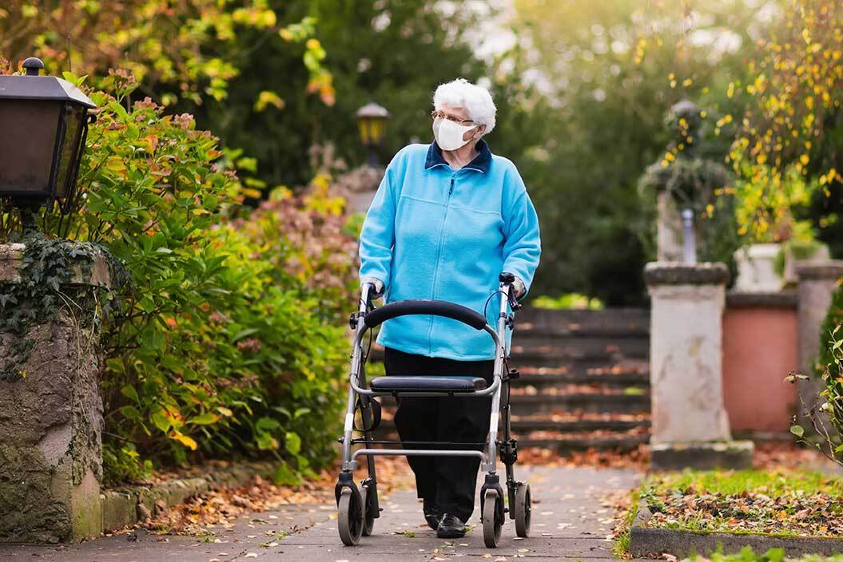
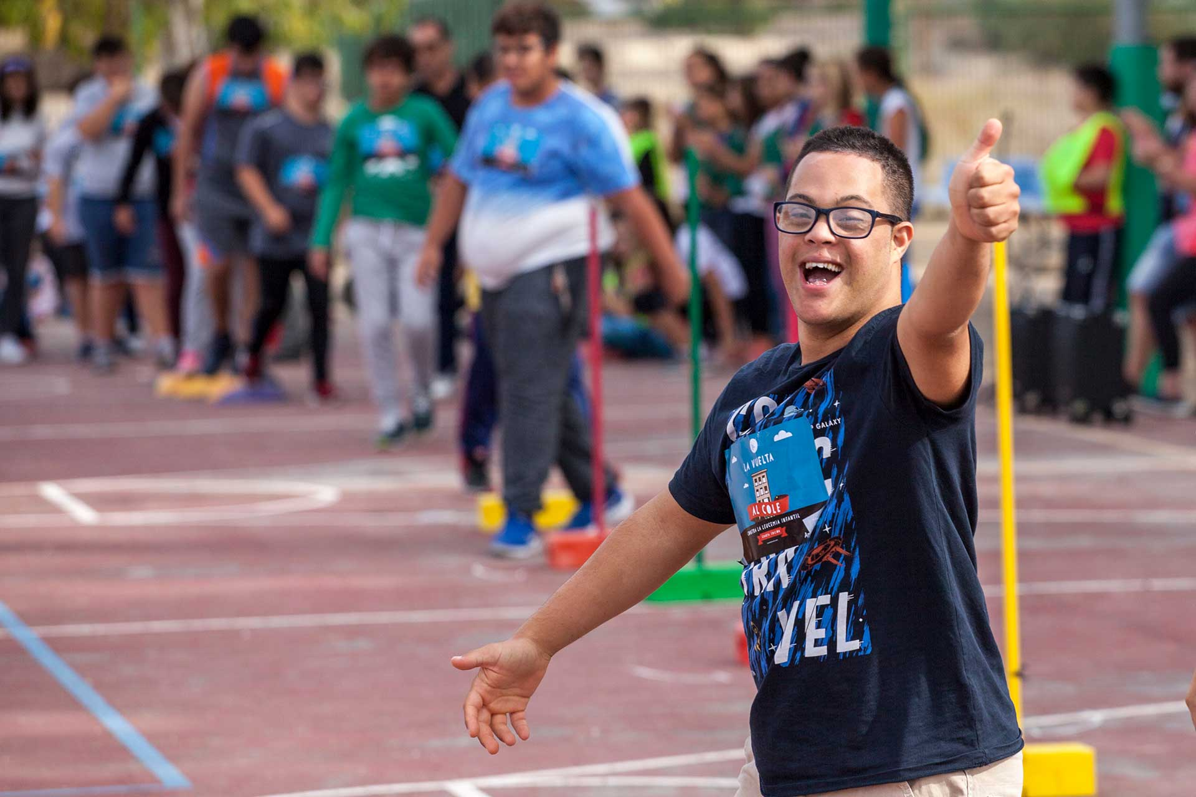
Εμπειρία της αναπηρίας και ποικιλομορφία (Π.Ο.Υ., 2011)
Η εμπειρία της αναπηρίας - η αλληλεπίδραση των συνθηκών υγείας, των προσωπικών παραγόντων και των περιβαλλοντικών παραγόντων - ποικίλλει σημαντικά.
Τα άτομα με αναπηρία είναι ετερογενή μεταξύ τους.
Ένα παιδί που γεννήθηκε με εγκεφαλική παράλυση, ένας νεαρός στρατιώτης που έχασε το πόδι του σε ναρκοπέδιο, και ένα ηλικιωμένο άτομο με άνοια είναι όλα άτομα με αναπηρία.
Πηγή: Shutterstock
Πηγή: Shutterstock

Slide 11

Ανισότητες στην υγεία και πολιτισμική ικανότητα (Butler et al., 2016)
Τα άτομα με αναπηρία αντιμετωπίζουν πολλές ανισότητες στην υγεία π.χ. υψηλότερα ποσοστά παχυσαρκίας, καπνίσματος και αδράνειας, περιορισμένη πρόσβαση στην υγειονομική περίθαλψη κ.λπ.
Η διαπολιτισμική ικανότητα έχει προωθηθεί ως μια προσέγγιση που μπορεί να συμβάλλει στη μείωση των ανισοτήτων στην υγεία.
Σήμερα, η διαπολιτισμική ικανότητα έχει επεκταθεί σε άλλες περιθωριοποιημένες ομάδες (π.χ. άτομα με αναπηρία) που κινδυνεύουν από στιγματισμό και/ή που έχουν διαφορετικές ανάγκες υγειονομικής περίθαλψης που οδηγούν σε ανισότητες υγείας.
Source: Shutterstock

Slide 12

Συμπερίληψη της αναπηρίας (CDC, 2020)
Συμπερίληψη της αναπηρίας: Συμπεριλάβετε τα άτομα με αναπηρία στις καθημερινές δραστηριότητες και ενθαρρύνετέ τα να έχουν παρόμοιους ρόλους με τους συνομηλίκους τους που δεν έχουν αναπηρία.
Τα άτομα με αναπηρία μπορούν να εκπληρώσουν κοινωνικά αναμενόμενους ρόλους ζωής (μαθητής/τρια, γονέας, εργαζόμενος/η ή μέλος της κοινότητας).
Τα άτομα με αναπηρία έχουν το δικαίωμα να συμμετέχουν σε κοινωνικές δραστηριότητες (χρησιμοποιώντας δημόσιους πόρους, μεταφορικά μέσα, βιβλιοθήκες, υπηρεσίες παροχής υγειονομικής περίθαλψης κ.λπ.).
Η συμπερίληψη της αναπηρίας αφορά την κατανόηση της σχέσης μεταξύ του τρόπου με τον οποίο οι άνθρωποι λειτουργούν και συμμετέχουν στην κοινωνία, έχοντας τις ίδιες ευκαιρίες συμμετοχής.
Source: Shutterstock

Slide 13
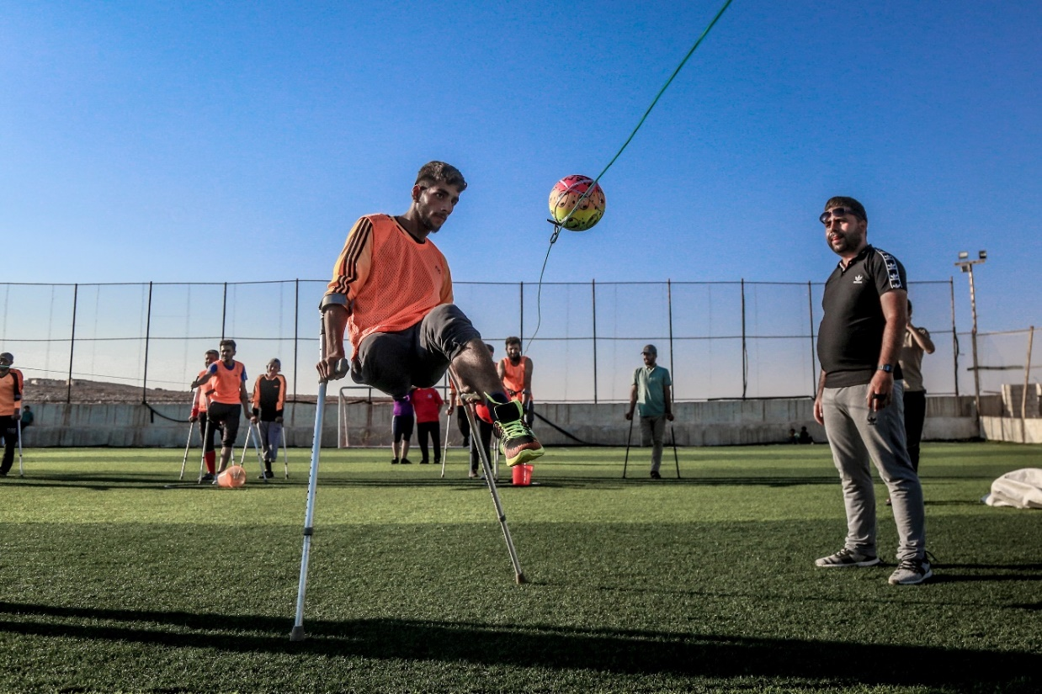
Η αναπηρία ως μέρος της ταυτότητας των ατόμων
Η κοινωνική μας ταυτότητα είναι κοινωνικά και ιστορικά κατασκευασμένη. Αποτελείται από τη γνώση ότι κάποιο άτομο ανήκει σε μια κοινωνική ομάδα και τη σημασία που αποδίδει στην ιδιότητα μέλους στην ομάδα αυτή (Tajfel, 1974).
Ταυτότητα αναπηρίας: Μια αίσθηση του εαυτού που περιλαμβάνει την αναπηρία και τα συναισθήματα σύνδεσης ή αλληλεγγύης με την κοινότητα των ατόμων με αναπηρία. Η αναπηρία έχει έναν μοναδικό ρόλο στην κοινωνική ταυτότητα (Forber-Pratt et al., 2020).
Πηγή: Pexels

Slide 14
Πώς ο πολιτισμός επηρεάζει τις απόψεις μας για την αναπηρία (Stone, 2005)
Πεποιθήσεις για την αιτιότητα:
Πολιτισμικές εξηγήσεις σχετικά με το γιατί και το πώς προκαλείται μια αναπηρία π.χ. είναι σημάδι κακής τύχης ή της μοίρας ή προκαλείται από ιό.
Υπερτιμημένα και υποτιμημένα χαρακτηριστικά:
Τα προσωπικά χαρακτηριστικά που μια κοινωνία ή μια πολιτισμική ομάδα θεωρεί σημαντικά. Ιδιαίτερες σωματικές ή πνευματικές ιδιότητες εκτιμώνται ή απαξιώνονται από διαφορετικές κοινωνίες.
Αναμενόμενοι ρόλοι:
Οι ρόλοι που οι κοινωνίες αναμένουν από τα άτομα με αναπηρία να παίξουν, π.χ. να συμπεριληφθούν πλήρως και να είναι ενεργά ή να κρύβονται.

Slide 15


Δείτε και ξανασκεφτείτε
Κοιτάξτε την εικόνα και γράψτε τις πρώτες σας σκέψεις σχετικά με τις πιθανές ταυτότητες των ατόμων που απεικονίζονται. Έπειτα απαντήστε τις ερωτήσεις:
Πιστεύετε ότι ορισμένοι από αυτά τα άτομα μπορεί να έχουν κάποιο είδος αναπηρίας;
Ποια χαρακτηριστικά των ανθρώπων σας δίνουν πληροφορίες για τα πολιτισμικά χαρακτηριστικά τους π.χ. χώρα καταγωγής, επάγγελμα, θρησκεία, σεξουαλικός προσανατολισμός, αναπηρίες κ.λπ.;
Συμβουλή: Σκεφτείτε πώς τα στερεότυπα επηρεάζουν τις σκέψεις μας.
Πηγή: Shutterstock

Slide 16

Σχέση διαπολιτισμικής ικανότητας & αναπηρίας για τους/τις επαγγελματίες (Stone, 2005)
Διαπολιτισμική ικανότητα: Η ικανότητα κατανόησης και ανταπόκρισης στις ανάγκες και τις ανησυχίες των ατόμων με αναπηρία και των οικογενειών τους που έχουν άλλη κουλτούρα.
Οι αντιδράσεις των επαγγελματιών θα πρέπει να βασίζονται στην κατανόηση των συμπεριφορών που ακολουθούν τα άτομα σύμφωνα με την κουλτούρα τους.
Αναπηρία: Γνώσεις για τις διαδικασίες που υπάρχουν όταν δουλεύεις με άτομα με αναπηρίες, ανεξαρτήτως καταγωγής τους, χρώματος, κ.λπ.
Για να είναι ικανοί/ές, οι επαγγελματίες πρέπει να έχουν κατανόηση των τρόπων με τους οποίους ο «πολιτισμός» μπορεί να επηρεάσει τις απόψεις κάποιου σχετικά με την «αναπηρία».
Πηγή: Shutterstock

Slide 17
Ο ρόλος των οικογενειών στην παροχή φροντίδας
Οικογένειες ως διαμεσολαβητές
- Παροχή ψυχολογικής υποστήριξης
- Συμμετοχή στη λήψη αποφάσεων
- Παροχή επαρκών πληροφοριών για τον/την ασθενή/πελάτη/-ισσα
Οικογένειες ως εμπόδιο
- Παρεξηγήσεις σχετικά με τις ανάγκες περίθαλψης
- Προβάλλουν αντίσταση
- Μη συνεργάσιμες
- Καταχρηστικές
Τα μέλη της οικογένειας παίζουν σημαντικό ρόλο αφού μπορεί να είναι φροντιστές ατόμων με αναπηρία, ανάλογα με τον τύπο της αναπηρίας και το επίπεδο λειτουργικότητάς τους.
Μπορούν να λειτουργήσουν ως παράγοντες διευκόλυνσης για τη λήψη της καλύτερης φροντίδας από τους/τις επαγγελματίες ή μπορούν να λειτουργήσουν ως εμπόδια για τους/τις επαγγελματίες υγείας και κοινωνικής πρόνοιας στην επικοινωνία τους με τους/τις ασθενείς/πελάτες-ισσες.

Slide 18
Αλληλεπιδράσεις με τα μέλη της οικογένειας
Τι πρέπει να κάνετε όταν αλληλεπιδράτε με τα μέλη της οικογένειας των ασθενών/πελατών/ισσών σας:
Αναγνωρίστε την παρουσία του μέλους της οικογένειας και προσδιορίστε τη σχέση μεταξύ του/της ασθενούς/πελάτη-ισσας και του μέλους της οικογένειας.
Προσδιορίστε το ρόλο του μέλους της οικογένειας στη λήψη αποφάσεων και θυμηθείτε ότι κάθε περίπτωση (και κάθε οικογένεια) είναι διαφορετική.
Αναγνωρίστε και παραδεχτείτε τυχόν συναισθήματα που εκφράζονται από το άτομο ή το μέλος της οικογένειας του.
Ενθαρρύνετε το μέλος της οικογένειας να είναι συγκεκριμένο για τις πληροφορίες που σας δίνει.
Εάν το θεωρείτε απαραίτητο, αξιολογήστε τον/την ασθενή/πελάτη-ισσα ιδιωτικά (χωριστά από το μέλος της οικογένειας) για σωματική, συναισθηματική ή οικονομική κακοποίηση ή παραμέληση.
Αναγνωρίστε τον αντίκτυπο της υγείας του/της ασθενούς/πελάτη-ισσας στην οικογένειά του/της και ιδιαίτερα, εάν το μέλος της οικογένειας είναι ο μόνος φροντιστής του/της.

Slide 19
Καλή πρακτική για τη διαπολιτισμική φροντίδα και αναπηρία
Πρόγραμμα Thetis - Φροντίδα για πρόσφυγες με αναπηρία:
Το Κοινωνικό ΕΚΑΒ, μια ελληνική ΜΚΟ με την υποστήριξη της Ύπατης Αρμοστείας του ΟΗΕ για τους Πρόσφυγες (UNHCR) και της ΜΚΟ ARSIS, υλοποιεί πρόγραμμα φροντίδας για πρόσφυγες με αναπηρία από τον Νοέμβριο του 2017.
Το πρόγραμμα "Thetis" στοχεύει στην καταγραφή όλων των προσφύγων με αναπηρία και την έναρξη ενός ατομικού προγράμματος θεραπείας-υποστήριξης για καθένα από αυτά προσωπικά. Το πρόγραμμα αυτό πραγματοποιείται μέσω δύο εξειδικευμένων κινητών ομάδων στην ηπειρωτική Ελλάδα και ενός εξειδικευμένου δικτύου στα νησιά του ανατολικού Αιγαίου.
Οι ομάδες διαθέτουν εξειδικευμένο προσωπικό (κοινωνικός λειτουργός, φυσιοθεραπευτής, γιατρός, ψυχολόγος) και λειτουργούν σε χώρους διαμονής προσφύγων με αναπηρίες (camps ή διαμερίσματα). Επιπλέον, εργάζονται για τη σύνδεση προσφύγων με ειδικές ανάγκες με κατάλληλα εξειδικευμένα ιδρύματα φροντίδας. Επίσης, το πρόγραμμα στοχεύει να οργανώσει και να ενθαρρύνει φροντιστές από τις εθνοτικές κοινότητες των προσφύγων με αναπηρίες για την καθημερινή τους υποστήριξη.

Slide 20
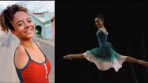

Μια χορεύτρια μπαλέτου
Δείτε το βίντεο και συζητήστε σε ομάδες:
Ποια είναι η γνώμη σας για την έφηβη και τι γνώμη έχετε για την αναπηρία της;
Τι πιστεύετε για την κοινωνική της ταυτότητα; Πώς θα την κατηγοριοποιούσατε π.χ. μέλος χορευτικής κοινότητας;
Πιστεύετε ότι αυτή η χορεύτρια σπάει τα στερεότυπα για τα άτομα με ειδικές ανάγκες; Αν ναι, με ποιους τρόπους;

Slide 21
Ανακεφαλαίωση
Διαφορετικά άτομα έχουν διαφορετικούς τρόπους να βλέπουν, να ερμηνεύουν και να αντιμετωπίζουν την εμπειρία της αναπηρίας.
Αυτοί οι τρόποι μπορούν να επηρεαστούν από διάφορους παράγοντες, όπως χαρακτηριστικά προσωπικότητας, κουλτούρα, θρησκευτικές πεποιθήσεις, κοινωνικό περιβάλλον, κοινωνικό στίγμα και πολλά άλλα.
Όλα τα άτομα είναι πιθανό να βιώσουν αναπηρία κάποια στιγμή στη ζωή τους.
Η λειτουργικότητα και η αναπηρία είναι αποτελέσματα της αλληλεπίδρασης μεταξύ της κατάστασης υγείας του ατόμου και του περιβάλλοντός του, επομένως το περιβάλλον στο οποίο ζει το άτομο με αναπηρία παίζει καθοριστικό ρόλο.
Τα άτομα που παρέχουν υπηρεσίες υγείας και κοινωνικής πρόνοιας πρέπει να είναι πολιτισμικά ευαισθητοποιημένα όταν αλληλεπιδρούν με ασθενείς και ωφελούμενους/ες που έχουν διαφορετικό πολιτισμικό υπόβαθρο και κάποια μορφή αναπηρίας.

Slide 22
ΨΥΧΟΛΟΓΙΑ ΚΑΙ ΠΡΟΒΛΗΜΑΤΑ ΨΥΧΙΚΗΣ ΥΓΕΙΑΣ

Slide 23
Βασικά στοιχεία για την ψυχική υγεία και τις μειονότητες (Υπουργείο Υγείας και Ανθρωπίνων Υπηρεσιών των ΗΠΑ, 2001)
Οι εθνοτικές μειονότητες έχουν χαμηλότερη πρόσβαση σε υπηρεσίες ψυχικής υγείας από ό,τι έχουν οι λευκοί. Είναι λιγότερο πιθανό να λάβουν την απαραίτητη φροντίδα και όταν τη λάβουν είναι πιο πιθανό να είναι χαμηλής ποιότητας.
Οι εθνοτικές μειονότητες έχουν ανάγκες στην ψυχική υγεία που δεν εκπληρώνονται και επηρεαστεί αρνητικά η συνολική υγεία και παραγωγικότητά τους.
Πολλοί ενήλικες με αναπηρία (ηλικίας 18 - 55 ετών) έχουν και κάποια ψυχική διαταραχή που συμβάλλει στην αναπηρία τους.

Slide 24
Προσδιορισμός των όρων:
Ψυχική Υγεία:
Η αποτελεσματική ψυχική λειτουργία που οδηγεί σε παραγωγικές δραστηριότητες, διατήρηση σχέσεων με άλλους ανθρώπους, ικανότητα προσαρμογής στις αλλαγές και αντιμετώπισης των αντιξοοτήτων.
Προβλήματα Ψυχικής Υγείας:
Ενδείξεις και συμπτώματα ανεπαρκούς έντασης ή διάρκειας που να πληρούν τα κριτήρια για τη διάγνωση οποιασδήποτε ψυχικής διαταραχής.
Ψυχική ασθένεια:
Όλες οι ψυχικές διαταραχές, οι οποίες είναι καταστάσεις υγείας που χαρακτηρίζονται από αλλοιώσεις στη σκέψη, τη διάθεση ή τη συμπεριφορά (ή κάποιος συνδυασμός αυτών) που σχετίζονται με δυσφορία και/ή διαταραχή της λειτουργίας.
Πολιτισμός:
Κοινή κληρονομιά, σύνολο πεποιθήσεων, κανόνων και αξιών.

Slide 25
Διαπολιτισμική ικανότητα & ψυχική υγεία
Ανικανοποίητες ανάγκες
Διαπολιτισμικά ικανή φροντίδα
Ανθρωποκεντρική φροντίδα
Γραμματισμός Υγείας (health literacy)
Η έννοια της διαπολιτισμικής ικανότητας συνδέεται με αρκετές άλλες έννοιες που σχετίζονται με την παροχή υπηρεσιών υψηλής ποιότητας.
Κάποιες από αυτές τις έννοιες βρίσκονται στο σχήμα:

Slide 26
Στο εργασιακό περιβάλλον: Πολιτισμός & ψυχική υγεία
Συμπτώματα
Ο πολιτισμός επηρεάζει τα συμπτώματα και την περιγραφή τους από τα άτομα.
Ποια αναφέρουν.
Παρουσίαση
Ο πολιτισμός επηρεάζει τον τρόπο με τον οποίο οι άνθρωποι παρουσιάζουν τα (ψυχικά) προβλήματα υγείας τους.
Τι είδους βοήθεια ζητούν.
Νοηματοδότηση
Ο πολιτισμός επηρεάζει τα νοήματα που δίνουν οι άνθρωποι στην (ψυχική) ασθένειά τους.
Είναι μια ασθένεια «πραγματική» ή «φανταστική»; Είναι από το σώμα ή το μυαλό (ή και τα δύο).
Τι είδους τρόπους αντιμετώπισης και κοινωνικής υποστήριξης έχουν.
Ύπαρξη συνδρόμων που συνδέονται με τον πολιτισμό. (Σετ συμπτωμάτων πολύ πιο συνηθισμένα σε ορισμένες κοινωνίες από ό, τι σε άλλες).
Πώς περιγράφουν τα άτομα τα συμπτώματά τους στους επαγγελματίες.
Χρειάζεται συμπάθεια.
Πόσο στίγμα περιβάλλει την ασθένεια και τη συγκεκριμένη κατάσταση.
Ποιες είναι οι πιθανές αιτίες.
Τι τύπος ατόμου μπορεί να το βιώσει.
Τα άτομα ζητούν βοήθεια σε αρχικό στάδιο; Και αν ναι, για ποια συμπτώματα.

Slide 27
Ζητήματα που σχετίζονται με τη ψυχική υγεία
Τα παρακάτω αποτελούν θέματα που σχετίζονται με την ψυχική υγεία και αποτελούν παράγοντες που επηρεάζουν τις ερμηνείες και τις αντιδράσεις των ατόμων:
Αιτιότητα και επεξηγηματικά μοντέλα για ψυχικά και ψυχοκοινωνικά προβλήματα:
Πώς εξηγούν οι άνθρωποι την αιτία της ψυχικής ασθένειας π.χ. από έναν ιό, τη μαγεία, ένα τραυματικό γεγονός, τη μοίρα κ.λπ.
Εκφράσεις αγωνίας και διάγνωση:
Πώς εκφράζουν τα άτομα τα συμπτώματα και πώς γίνεται διάγνωση στο τόπο όπου ζουν; Π.χ. έχουν πρόσβαση σε υπηρεσίες;
Έννοιες για τον εαυτό/άτομο και τη σχέση σώματος, νου & ψυχής:
Πώς βλέπουν τα άτομα τον εαυτό τους;
Πρότυπα αναζήτησης βοήθειας:
Πού απευθύνονται τα άτομα για βοήθεια και για ποια προβλήματα;
Στιγματισμός ψυχικών ασθενειών:
Σε ποιο βαθμό οι άνθρωποι στιγματίζουν την ψυχική υγεία/ασθένεια;
Συστήματα ψυχικής υγείας:
Πώς οργανώνονται σε διάφορες χώρες και ποιους ρόλους τους αποδίδουν τα άτομα;

Slide 28

Παράγοντες που επηρεάζουν τις αντιλήψεις για την ψυχική υγεία
Ατομικοί παράγοντες: Κοινωνική ταυτότητα, φυλή, εθνικότητα, πολιτισμός, θρησκεία, κοινωνική τάξη κ.λπ.
Οικογενειακοί παράγοντες: Οικογενειακό περιβάλλον, υποστηρικτικό, θετικό, προβληματικό, καταχρηστικό κ.λπ.
Κοινωνικοί παράγοντες: Φτώχεια, εκπαίδευση, εμπειρίες τραυματικών γεγονότων, βία, μετανάστευση, στίγμα κλπ.
Περιβαλλοντικοί παράγοντες: Το ευρύτερο κοινωνικό περιβάλλον του ατόμου π.χ. κοινωνία, κοινότητα, σύστημα υγείας κλπ.
Πηγή: Pexels

Slide 29

Παράγοντες που επηρεάζουν την αντίληψη των επαγγελματιών για την ψυχική υγεία
Οι επαγγελματίες υγείας και κοινωνικής πρόνοιας είναι άτομα με προσωπικές εμπειρίες που καθορίζουν τις απόψεις τους για την ψυχική υγεία/ασθένεια.
Επαγγελματική κουλτούρα: Μια ομάδα επαγγελματιών μπορούμε να πούμε ότι έχει μια «κουλτούρα» με την έννοια ότι έχουν ένα κοινό σύνολο πεποιθήσεων, κανόνων και αξιών.
Προκαταλήψεις και στερεότυπα των επαγγελματιών για εθνοτικές και φυλετικές μειονότητες.
Πηγή: Shutterstock

Slide 30
Άσκηση: Διερεύνηση υποθέσεων
Σκεφτείτε και βαθμολογήστε τις παρακάτω δηλώσεις από το 1 – 5 (1- Δε συμφωνώ καθόλου, 5 – Συμφωνώ απόλυτα):
Ο οργανισμός μας είναι γνωστός και οι άνθρωποι θα εμπιστευτούν τις πληροφορίες που δίνουμε.
Σχεδόν όλοι οι άνθρωποι υποφέρουν από προβλήματα υγείας και ψυχικής υγείας.
Άνθρωποι από άλλες πολιτισμικές κοινότητες, εκτός των ευρωπαϊκών έχουν πολύ άκαμπτες πεποιθήσεις για θέματα όπως η ψυχική υγεία και δεν τα θεωρούν τόσο σημαντικά.
Ερωτήσεις για συζήτηση:
Τι πιστεύετε για αυτές τις δηλώσεις; Είναι σωστές ή όχι;
Τις βρίσκετε προβληματικές ή όχι;
Είναι αβάσιμες γενικεύσεις ή βασίζονται σε κάποια αλήθεια;
Θα μπορούσαν αυτές οι δηλώσεις να τροφοδοτήσουν τα ήδη καθιερωμένα στερεότυπα που υπάρχουν για τους διαφορετικούς πληθυσμούς;

Slide 31
Διαπολιτισμική ικανότητα και πολιτισμική ασφάλεια
Η διαπολιτισμική ικανότητα είναι:
Οι δεξιότητες, οι στάσεις και οι συμπεριφορές που απαιτούνται για τη βελτίωση των αλληλεπιδράσεων μεταξύ διαφορετικών πολιτισμών, είτε εντός μιας κοινωνίας (χωρίς διακρίσεις λόγω ηλικίας, φύλου, θρησκείας, κοινωνικοοικονομικής κατάστασης, πολιτικών πεποιθήσεων, εθνικότητας κ.λπ.) είτε διασυνοριακά.
Η πολιτισμική ασφάλεια:
Ξεπερνά την πολιτισμική ικανότητα και σημαίνει ότι αναλαμβάνουμε την ευθύνη για τον τρόπο που βλέπουμε τον πολιτισμό. Σημαίνει ότι οι άνθρωποι όλων των πολιτισμικών υποβάθρων συνεργάζονται με σεβασμό και αποτελεσματικότητα με γνώση και ευαισθητοποίηση. Περιλαμβάνει στάσεις, συμπεριφορές, δεξιότητες, πολιτικές και διαδικασίες.

Slide 32
Περίγραμμα για την Πολιτισμική Σύνθεση* – Ο/η επαγγελματίας ενθαρρύνεται να:
Ρωτήσει για την πολιτισμική ταυτότητα του/της ασθενούς
Εξετάσει τις πολιτισμικές ερμηνείες της ασθένειας
Για να καθορίσει την εθνική ή πολιτιστική ομάδα αναφοράς, τις γλωσσικές ικανότητες, τη χρήση της γλώσσας και τη γλωσσική προτίμηση.
Εξετάσει τους πολιτισμικούς παράγοντες - το ψυχοκοινωνικό περιβάλλον - τα επίπεδα λειτουργίας
π.χ. τα χαρακτηριστικά της δυσφορίας του ατόμου, την απτή και την αντιληπτή σοβαρότητα των συμπτωμάτων τους, προηγούμενες εμπειρίες με επαγγελματίες κ.λπ.
Αξιολογήσει τα πολιτισμικά στοιχεία στη σχέση ασθενή-επαγγελματία
Αξιολόγηση πολιτισμικά σχετικών ερμηνειών κοινωνικά στρεσογόνων παραγόντων, διαθέσιμη υποστήριξη, επίπεδα λειτουργικότητας, αναπηρία ασθενούς κ.λπ.
Παρέχει μια συνολική πολιτισμική αξιολόγηση για τη διάγνωση και τη φροντίδα
Για να προσδιορίσει τις διαφορές μεταξύ κουλτούρας και κοινωνικού status και πώς αυτές οι διαφορές επηρεάζουν την σχέση επαγγελματία και ασθενούς (π.χ. επικοινωνία, σχέση, αποκάλυψη κ.λπ.).
Ο επαγγελματίας συνθέτει όλες τις πληροφορίες για να καθορίσει το πλάνο θεραπείας.
*Tool: Outline for Cultural Formulation

Slide 33
Τι μπορούν να κάνουν οι επαγγελματίες για να επιτύχουν την πολιτισμική ασφάλεια
Για να επιτύχετε την πολιτισμική ασφάλεια πρέπει να:
Κατανοήσετε την κοινότητά σας.
Δημιουργήσετε δεσμούς μεταξύ υπηρεσιών υγείας και δομών εντός της κοινότητας που ασχολούνται με την διαπολιτισμικότητα.
Παρέχετε χρήσιμες, προσαρμοσμένες πληροφορίες σε άλλες γλώσσες.
Αναγνωρίσετε τη συμβολή του πολιτισμού στις συμπεριφορές υγείας.
Κοιτάξετε ολόκληρο το άτομο πέρα από πολιτισμικά ή άλλα σύνορα.
Κοιτάξετε τη «μεγαλύτερη εικόνα» και να αναγνωρίσετε ότι είναι δύσκολο να διαχωρίσετε τις καταστάσεις ψυχικής υγείας, όπως την κατάθλιψη, από άλλες καταστάσεις, όπως η φτώχεια ή η έλλειψη στέγης.

Slide 34
Ανισότητες & ψυχική υγεία - Η περίπτωση της πανδημίας COVID-19
Σε έρευνα που πραγματοποιήθηκε από το φιλανθρωπικό ίδρυμα ψυχικής υγείας Mind στο Ηνωμένο Βασίλειο (2020) σε περισσότερους από 14.000 ενήλικες βρέθηκε ότι οι υπάρχουσες ανισότητες στη στέγαση, την απασχόληση, τα οικονομικά και άλλα θέματα είχαν μεγαλύτερο αντίκτυπο στην ψυχική υγεία των ατόμων από εθνικές μειονότητες απ’ ότι στους λευκούς κατά τη διάρκεια της πανδημίας του κορωνοϊού.
«Πέρυσι σταμάτησα να διδάσκω σε καθημερινή βάση και επέστρεψα σπίτι για να εξοικονομήσω χρήματα. Η επιστροφή στο σπίτι διατάραξε την ψυχική μου υγεία και με έκανε να υποφέρω και ακριβώς την ώρα που προσπαθούσα να επεξεργαστώ αυτά τα συναισθήματα, ήρθε το λοκντάουν. Η προσπάθεια αντιμετώπισης όλων αυτών, το λοκντάουν, η απομόνωση, η έλλειψη φίλων κ.λπ., οδήγησε στην συσσώρευση ψυχικών προβλημάτων. Στη συνέχεια, βγήκαν τα στατιστικά στοιχεία της κυβέρνησης που έδειχναν ότι οι μαύροι είχαν μεγαλύτερο κίνδυνο να πεθάνουν από τον κορωνοϊό και αυτό με έριξε ακόμα περισσότερο. Ένας ιός δεν μπορεί να κάνει διακρίσεις, αλλά υπάρχει ένα σύστημα που εδώ και χρόνια που μας κάνει πιο ευάλωτους.»
Ντάμι, 27 ετών

Slide 35
Μελέτη Περίπτωσης
«Όταν η μητέρα μου ήρθε από την Κίνα για μεγάλο χρονικό διάστημα για να παρευρεθεί στον γάμο μου το 2001, ήταν η πιο ιδιαίτερη περίοδος στη ζωή μου. Ένας άνθρωπος με ισχυρή θέληση, η μητέρα μου ήταν γεμάτη ζωή και ο πιο γενναιόδωρος άνθρωπος που έχω γνωρίσει ποτέ. Αλλά μέσα σε έξι μήνες από την άφιξή της στην Ιταλία, παρατήρησα μια δραματική αλλαγή στη σωματική, ψυχική, συναισθηματική και πνευματική της ευημερία. Ήταν σαφές ότι βίωνε ένα βαθύ πολιτισμικό σοκ με κάθε δυνατή έννοια, ένα σοκ που επιδεινώθηκε από τη δυσκολία της με την αγγλική γλώσσα, την έλλειψη υποστήριξης της κοινότητας και την απουσία των δικών της φίλων. Δεν μπορούσε να ασχοληθεί με καμία από τις οικείες καθημερινές της δραστηριότητες ή τα κοινωνικά δίκτυα εδώ. Ο δυνατός, χαρούμενος και υγιής άνθρωπος που αγαπούσα τόσο έδειχνε τώρα όλα τα σημάδια άγχους, μοναξιάς και κατάθλιψης που προκλήθηκαν από την κοινωνική απομόνωση.»
Συζήτηση - Συζητήστε σε ομάδες των 2 για τις ακόλουθες ερωτήσεις:
- Πώς θα μπορούσε η κόρη να βοηθήσει τη μητέρα της; Ποια βήματα πρέπει να ακολουθήσει;
- Τι πιστεύετε ότι θα πρότειναν οι επαγγελματίες στη χώρα σας να κάνουν;
- Εάν η μητέρα ζητούσε τη βοήθεια ενός συμβούλου, ποια θα μπορούσαν να είναι τα πιθανά εμπόδια για να επιτύχει αυτή η προσπάθεια;

Slide 36
Ανακεφαλαίωση
Διαφορετικά άτομα έχουν διαφορετικούς τρόπους να βλέπουν, να ερμηνεύουν και να αντιμετωπίζουν την ψυχική υγεία και τις εμπειρίες με προβλήματα ψυχικής υγείας.
Αυτά μπορούν να επηρεαστούν από διάφορους παράγοντες, όπως χαρακτηριστικά της προσωπικότητας, κουλτούρα, θρησκευτικές πεποιθήσεις, κοινωνικό περιβάλλον, κοινωνικό στίγμα και πολλά άλλα.
Ο πολιτισμός επηρεάζει τα συμπτώματα, την παρουσίασή τους και τα νοήματα που τους αποδίδουν οι διαφορετικοί άνθρωποι.
Οι επαγγελματίες που εργάζονται με άτομα από διαφορετικά πολιτισμικά υπόβαθρα πρέπει να λαμβάνουν υπόψη τα πολιτισμικά χαρακτηριστικά τους όταν αλληλεπιδρούν μαζί τους, προκειμένου να παρέχουν πολιτισμικά ευαίσθητη φροντίδα.

Slide 37
Προβληματισμός και Σχέδιο Δράσης
Προσδιορίστε 3 πράγματα που έχετε μάθει από αυτήν την ενότητα.
1
2
3
Γράψτε 3 ενέργειες που θα κάνετε/ συμπεριφορές που θα αλλάξετε, ως αποτέλεσμα της εκμάθησής σας.
1
2
3

Slide 38
Βιβλιογραφια και προτασεισ για περαιτερω αναγνωση

Slide 39
Καλή πρακτική για τη διαπολιτισμική φροντίδα και την ψυχική υγεία
Καναδάς: Πολυπολιτισμικό Κέντρο Ψυχικής Υγείας
Πληροφορίες για ασθενείς ανά γλώσσα
Ο ιστότοπος παρέχει χρήσιμους πόρους για διάφορα θέματα ψυχικής υγείας σε 25 γλώσσες.
Οι πόροι προέρχονται από αξιόπιστες πηγές, όπως καναδικά νοσοκομεία ψυχικής υγείας, ερευνητικά κέντρα και μη κερδοσκοπικούς οργανισμούς για την ψυχική υγεία.
Μπορείτε να έχετε πρόσβαση σε πληροφορίες σε διάφορες γλώσσες για πολλά θέματα που μπορεί να επηρεάσουν την ψυχική ευεξία, όπως προσαρμογή σε μια νέα χώρα, εθισμοί, Αλτσχάιμερ και άνοια, άγχος, πένθος, διπολική διαταραχή, ψυχική ασθένεια και πολλά άλλα.

Slide 40
Αναπηρία
Aruma (n.d.) Types of disabilities. Retrieved from https://www.aruma.com.au/about-us/about-disability/types-of-disabilities/
Butler M, McCreedy E, Schwer N, Burgess D, Call K, Przedworski J, Rosser S, Larson S, Allen M, Fu S, Kane RL. (2016). Improving Cultural Competence To Reduce Health Disparities. Comparative Effectiveness Review No. 170. (Prepared by the Minnesota Evidence-based Practice Center under Contract No. 290-2012-00016-I.) AHRQ Publication No. 16-EHC006-EF. Rockville, MD: Agency for Healthcare Research and Quality; www.effectivehealthcare.ahrq.gov/reports/final.cfm.
CDC (2020). Disability Inclusion. Retrieved from https://www.cdc.gov/ncbddd/disabilityandhealth/disability-inclusion.html
Disabled World (2019). Disabilities: Definition, Types and Models of Disability. Retrieved from https://www.disabled-world.com/disability/types/
Forber-Pratt, A. J., Merrin, G. J., Mueller, C. O., Price, L. R., & Kettrey, H. H. (2020). Initial factor exploration of disability identity. Rehabilitation psychology, 65(1), 1–10. https://doi.org/10.1037/rep0000308
Stone, J. H. (2005). Culture and Disability; Providing Culturally Competent Services. California: SAGE Publications https://books.google.gr/books?hl=en&lr=&id=0QVzAwAAQBAJ&oi=fnd&pg=PP1&dq=intercultural+competence+and+disability&ots=4eNDITmNf6&sig=1R_UCvfrhyF7YdcYLs-JGM3XoY4&redir_esc=y#v=onepage&q&f=false
Tajfel H (1974). Social identity and intergroup behavior. Social Science Information, 13(2), 65–93. [Google Scholar]
WHO (2011). World Report on Disability. Geneva. ISBN: 9789241564182. Retrieved from https://www.who.int/publications/i/item/9789241564182
World Health Organization (2013). How to use the ICF: A practical manual for using the International Classification of Functioning, Disability and Health (ICF). Exposure draft for comment. Geneva: WHO https://www.who.int/docs/default-source/classification/icf/drafticfpracticalmanual2.pdf?sfvrsn=8a214b01_4

Slide 41
Ψυχολογία και Προβλήματα Ψυχικής Υγείας
Canadian Mental Health Association, BC Division (2014). Cross-cultural Mental Health and Substance Use. Retrieved from https://www.heretohelp.bc.ca/infosheet/cross-cultural-mental-health-and-substance-use#A
U.S. Department of Health and Human Services. (2001). Mental Health: Culture, Race, and Ethnicity—A Supplement to Mental Health: A Report of the Surgeon General. Rockville, MD: U.S. Department of Health and Human Services, Substance Abuse and Mental Health Services Administration, Center for Mental Health Services.
Mind (2020). The mental health emergency: how has the coronavirus pandemic impacted our mental health? London: Mind. Available at www.mind.org.uk
Multicultural Mental Health (n.d.). Cultural Formulation; DSM-5 Cultural Formulation Interview (CFI). Retrieved from https://multiculturalmentalhealth.ca/clinical-tools/cultural-formulation/

Slide 42


